Slide 1

Network programming Project
5조
Mafia Game 구현
2017113223 이승우
2017114482 나현준
2018112892 황윤호

Slide 2
역할 및 개요
주제 선정기준
- 네트워크를 활용할 수 있는
즉, 다중 접속을 사용하고 실시간 요소가 있는 게임을 구현 해보자.
- 마피아는 여러 명이 동시에 채팅으로 소통
- 하나의 서버로 1개 이상의 방을 동시에 진행 시킬 수 있도록 해보자.
서버모델 선정
- IOCP : 반복적으로 핸들을 찾을 필요 없이 클라이언트는 게임, 송신, 수신, 3개의 쓰레드만 가지고 구현 가능한 모델
작업 환경 : 깃 허브, 디스코드
나현준 : 서버 구현, 최종 보고서 정리
이승우 : 서버 구현, PPT 제작
황윤호 : 클라이언트 구현, 발표 영상 제작

Slide 3
CONTENTS
01
게임 개요
입장 및 퇴장
입장 시 방 선택 후 입장
접속 중인 인원과 채팅가능
6명이 접속 하면 각자 역할 부여 받고 게임 시작
게임종료
마피아 수 >= 시민 수
마피아 수 0일 때
방
MAFIA
밤
낮
밤
마피아끼리 죽일 시민 결정
마피아 중 한 명이 죽일 시민 투표
낮
회의 시간동안 마피아 추론
투표를 통해 죽일 사람 결정

Slide 4
CONTENTS
02
데이터 구조
기본구조
상태 | 데이터 길이 | 데이터
상태의 종류
1 시작 메시지 - A : 게임 시작 시 서버에서 클라이언트로 보내는 데이터
2 채팅 메시지 - B : 클라이언트에서 서버로 보내면 같은 방 플레이어에게 전달
3 낮 트리거 메시지 - C : 서버에서 클라이언트에게 낮임을 알려주고 밤에 죽은 사람 번호 전달
4 밤 트리거 메시지 - D : 서버에서 클라이언트에게 밤임을 알려주고 투표로 죽은 사람 번호 전달
5 투표 메시지- E : 클라이언트에서 서버로 투표한 사람 번호 전달
6 마피아 메시지 - F : 클라이언트에서 서버에게 마피아가 죽인 사람 번호 전달
7 게임 종료 메시지 -G : 서버에서 해당 방의 모든 클라이언트에게 게임 종료 & 게임 결과 데이터 전달
8 연결 메시지 - H : 서버에서 해당 방의 모든 클라이언트에게 방에 접속한 플레이어 번호를 전달
9 연결 해제 메시지 - I : 서버에서 해당 방의 모든 클라이언트에게 방에서 나간 플레이어 번호를 전달
10 방 인원 메시지 - J : 서버에서 클라이언트에게 현재 방의 인원을 전달
11 방 선택 메시지 - K : 클라이언트에서 서버에게 입장 할 방 번호를 전달
Ex)시작 메시지
A | 데이터 길이 | 플레이어번호 | 역할 | 회의 시간 | 투표시간

Slide 5
CONTENTS
03
서버 구현
역할
- 방 관리 및 게임 시작 & 종료 결정, 클라이언트로 부터 받은 데이터를 종류에 따라 처리 후 해당 되는 클라이언트에게 데이터 전송
구성
- main함수 : 클라이언트 접속이 있을 경우 현재 인원에 대한 정보 메시지를 클라이언트에게 전송
- gameManageThread : 방에 일정 인원이 차면 게임 진행에 필요한 변수들을 초기화, 마피아를 랜덤하게 설정, 게임시작을 알리는 메시지를 각 플레이어들에게 전송
- mainThread : 클라이언트로부터 받은 데이터들을 상태에 따라 처리 후 다시 전송, 투표를 하거나 마피아가 능력을 사용해 게임 인원이 변동되면 게임 종료 조건에 따라 종료 또는 계속 진행

Slide 6
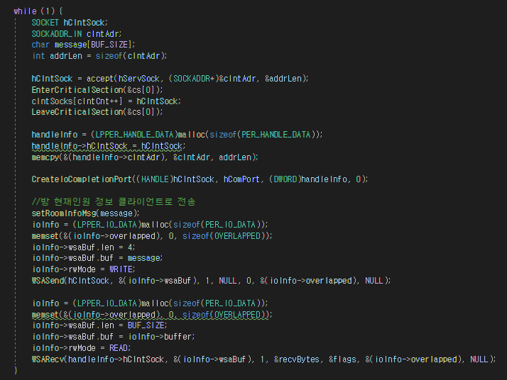
CONTENTS
03
서버 구현
main함수

Slide 7
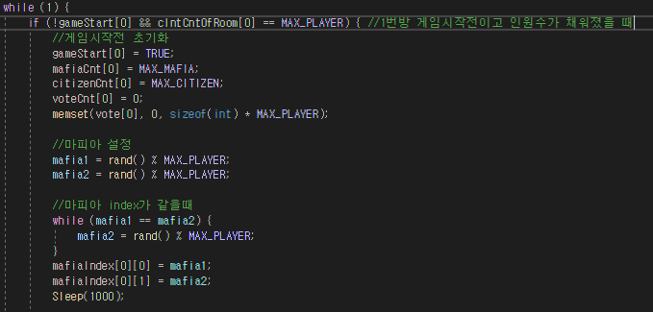
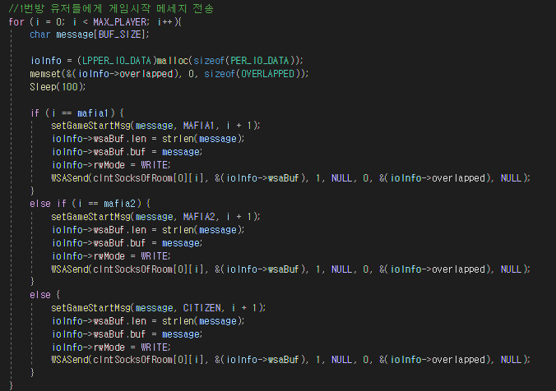
CONTENTS
03
서버 구현
gameManageThread
2번 방도 동일
역할에 맞는 정보를 전송

Slide 8
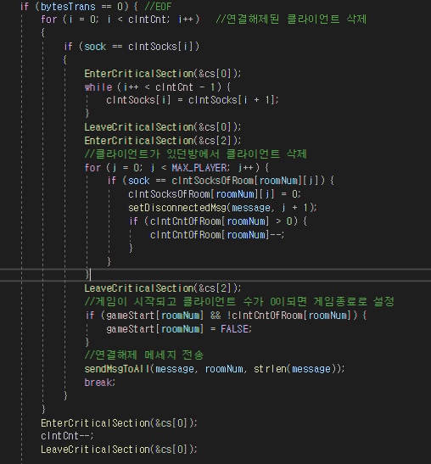
CONTENTS
03
서버 구현
mainThread
현재 남은 게임 인원을 임계영역으로 관리

Slide 9
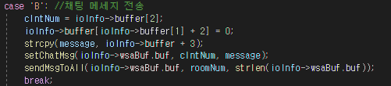
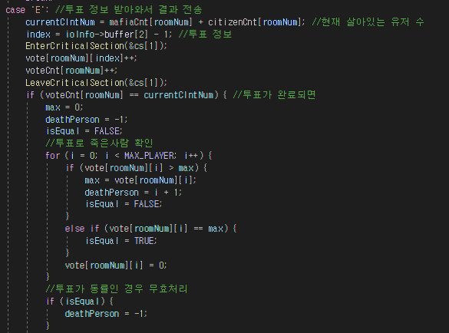
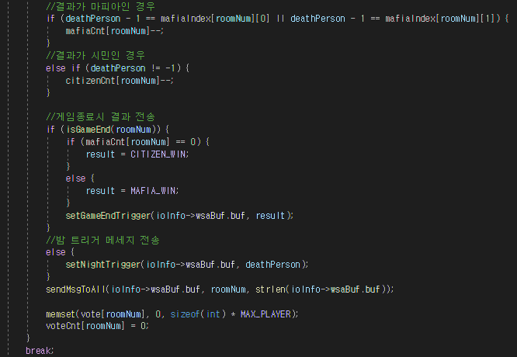
CONTENTS
03
서버 구현
mainThread
일반 채팅
낮 동안 이뤄진 투표 결과 처리

Slide 10
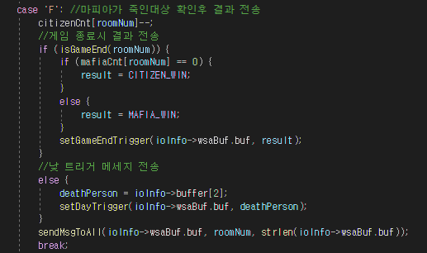
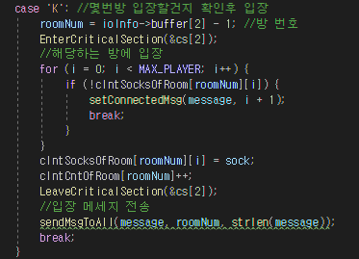
CONTENTS
03
서버 구현
mainThread
클라이언트가 방 입장 시
원하는 방 입장 시키기
밤 동안 마피아 능력 사용 결과 처리

Slide 11
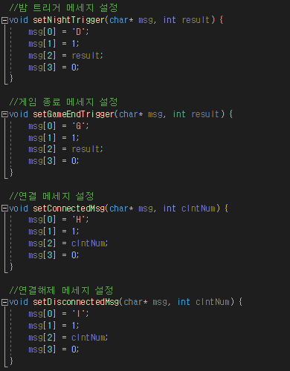
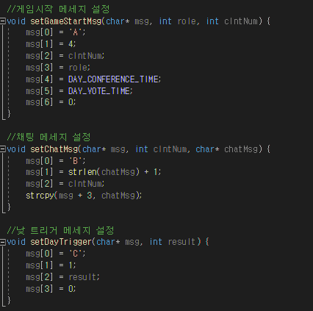
CONTENTS
03
서버 구현
mainThread
보낼 데이터 생성 함수

Slide 12
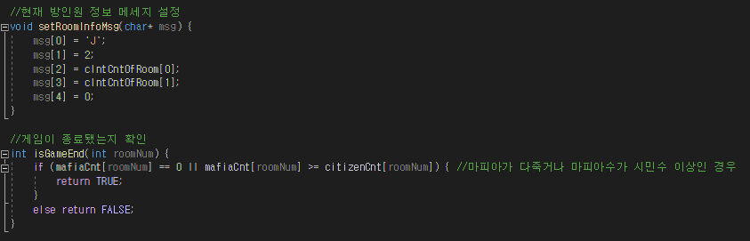
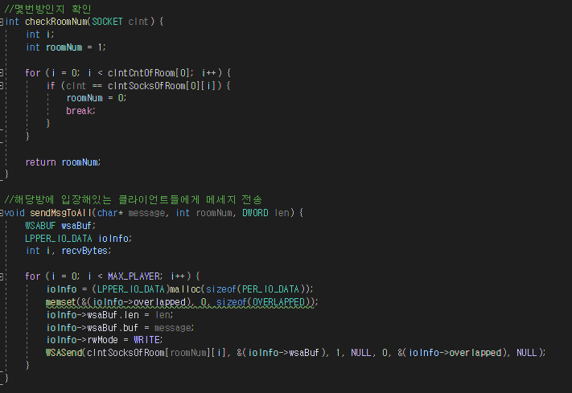
CONTENTS
03
서버 구현
mainThread
해당 클라이언트가 속한 방 확인하는 함수
게임 종료 조건 확인 하는 함수
해당 방에 있는 전체 유저에게 데이터 전송 함수

Slide 13
CONTENTS
04
클라이언트구현
역할
- 수신한 데이터를 이용해 게임 진행 & GUI로 게임 표현, 서버로 투표나 마피아 능력 결과 데이터 전송
구성
- main함수 : 변수의 초기화, 소켓생성 및 설정, 임계영역설정, 쓰레드 정의
- playGameThread : 서버로 받은 데이터의 상태에 따라 클라이언트의 flag들을 수정하여 게임을 진행 시키는 쓰레드
- hSndThread : 현재 메시지를 작성하고있는 상태를 확인하고 메시지가 어떤 정보를 담고있는지를 나타내는 trigger변수를 수정, 최종적으로 해당 trigger에 알맞은 메시지를 서버로 전송
- hRcvThread : 서버로 부터 수신한 데이터에서 상태에 따라 알맞은 처리를 하여 화면에 GUI로 출력

Slide 14
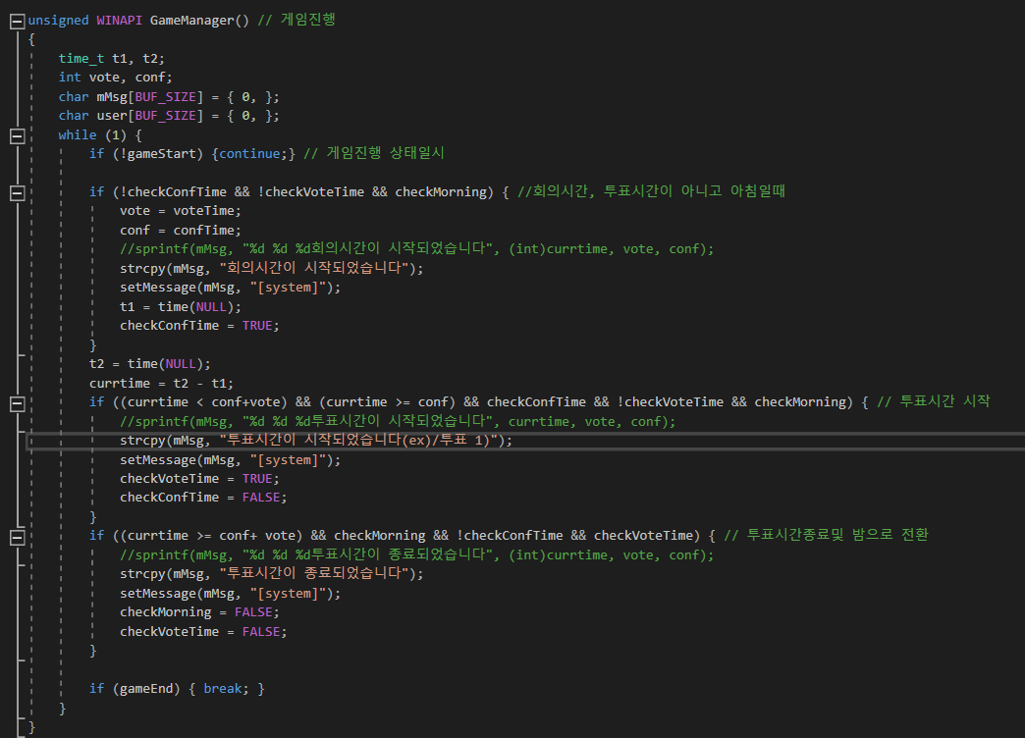
CONTENTS
04
클라이언트구현
playGameThread

Slide 15
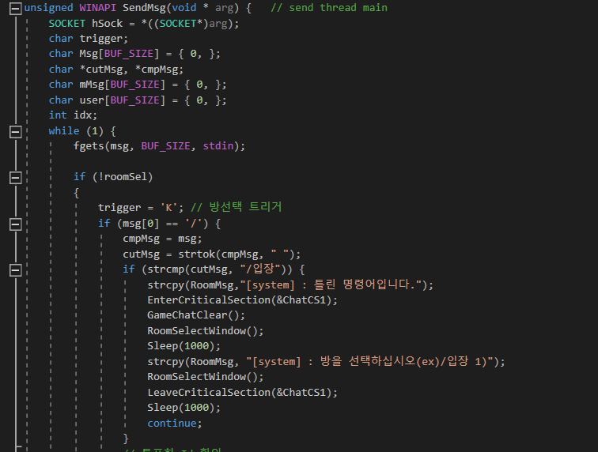
CONTENTS
04
클라이언트구현
hSndThread
게임 진행 상태에 따라 현재 트리거 상태 설정,
gui로 출력할 내용 및 서버로 보낼 데이터 설정

Slide 16
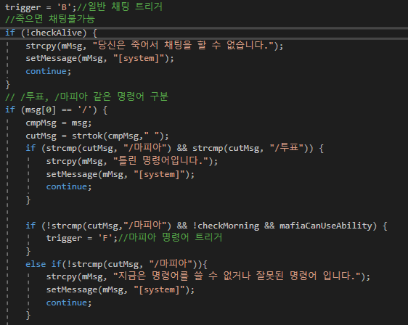
CONTENTS
04
클라이언트구현
hSndThread
일반 채팅, 투표, 마피아 능력에 따른 보낼 데이터 생성

Slide 17
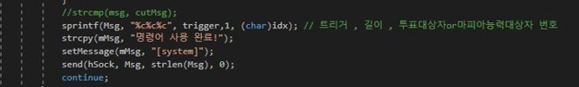
CONTENTS
04
클라이언트구현
hSndThread
최종적으로 완성 된 데이터를 구조에 맞게 합친 후 서버로 전송

Slide 18
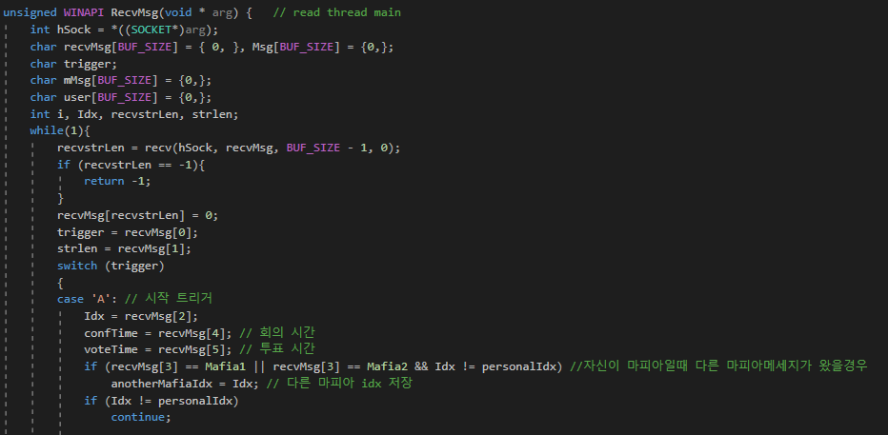
CONTENTS
04
클라이언트구현
hRcvThread
서버로 부터 받은 데이터에 따라 게임을 진행

Slide 19
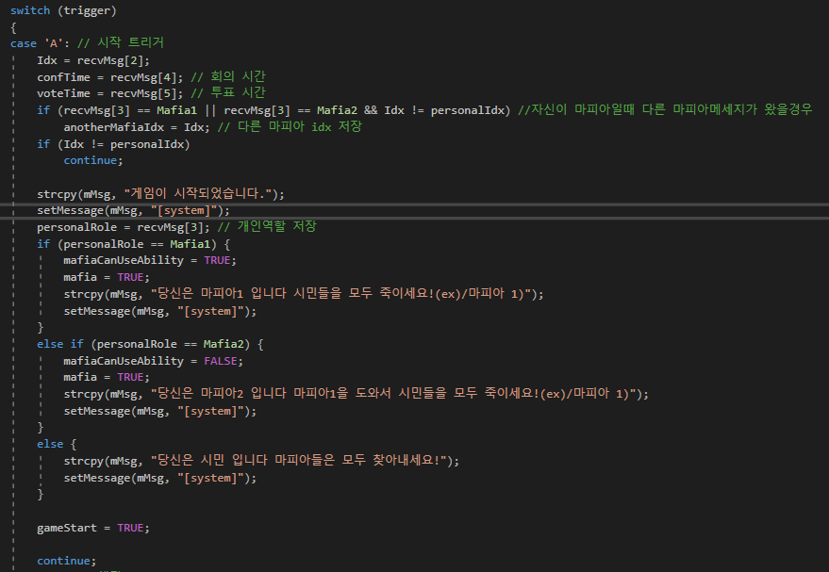
CONTENTS
04
클라이언트구현
hRcvThread
게임 시작 시 부여받은 역할 및 회의 시간, 투표시간 확인

Slide 20
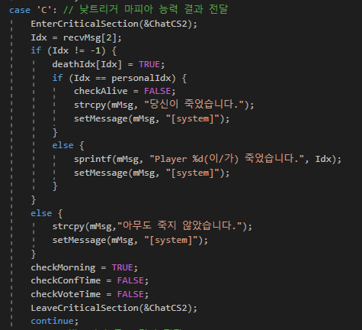
CONTENTS
04
클라이언트구현
hRcvThread
낮일 경우 밤 동안 죽은 사람 확인

Slide 21
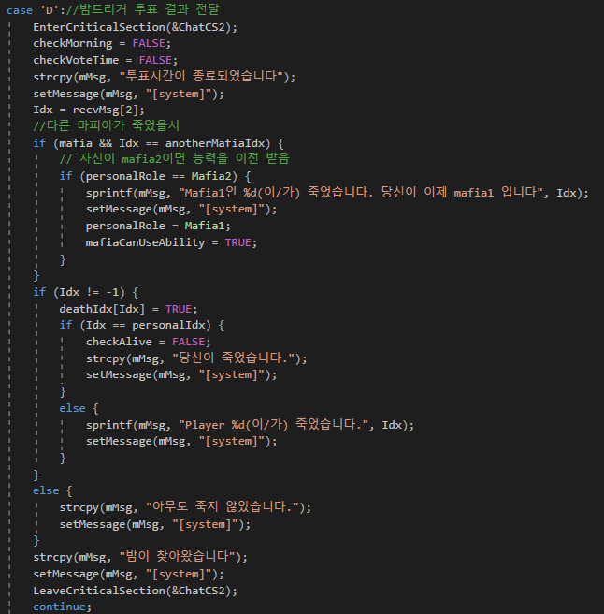
CONTENTS
04
클라이언트구현
hRcvThread
밤일 경우 낮에 진행한 투표에 따른 죽은 사람 확인

Slide 22
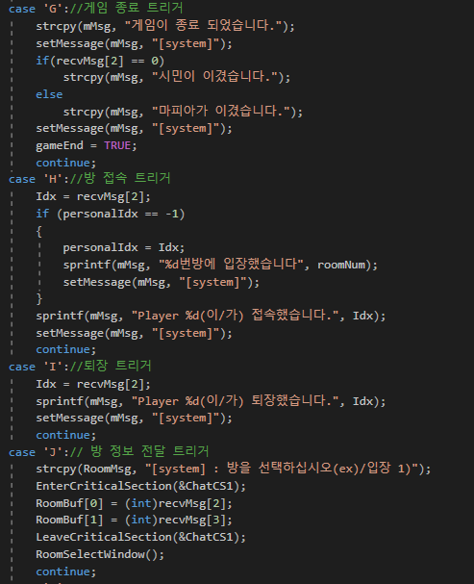
CONTENTS
04
클라이언트구현
hRcvThread

Slide 23
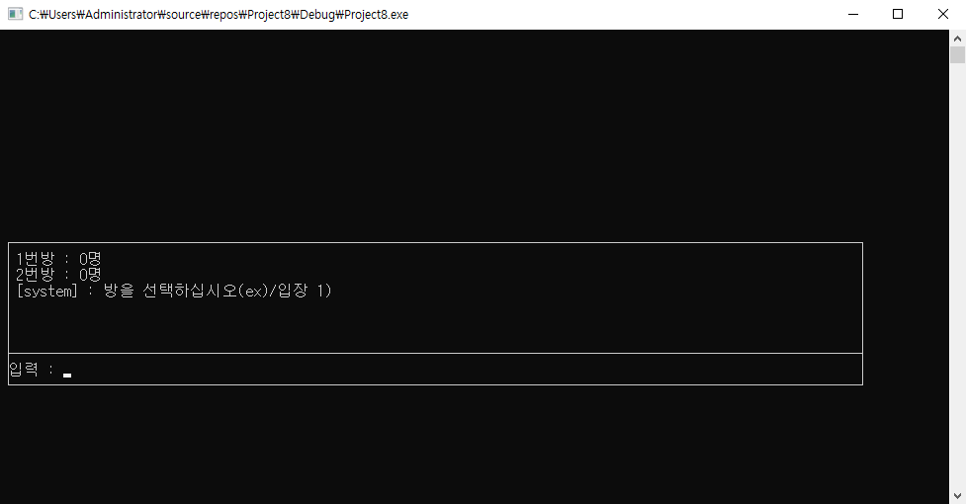
CONTENTS
05
실행 결과
입장 할 때 방 선택

Slide 24
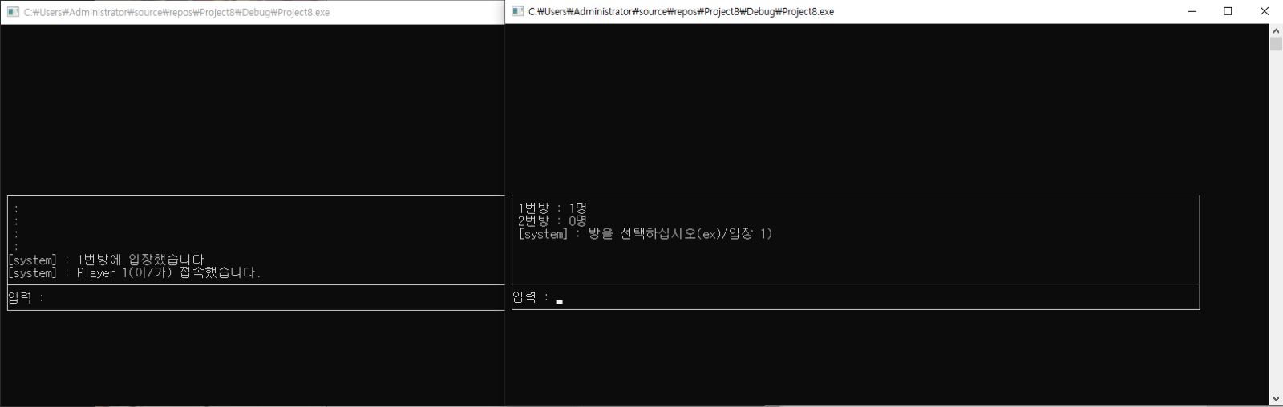
CONTENTS
05
실행 결과
입장 할 때 방 선택, 현재 인원 확인

Slide 25
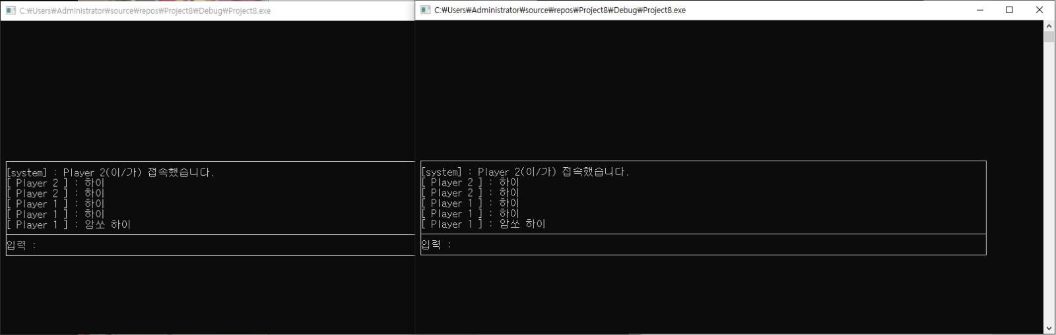
CONTENTS
05
실행 결과
유저간 채팅

Slide 26
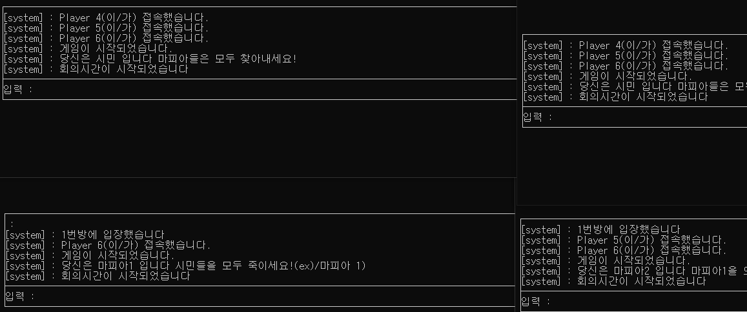
CONTENTS
05
실행 결과
게임 시작, 역할 확인

Slide 27
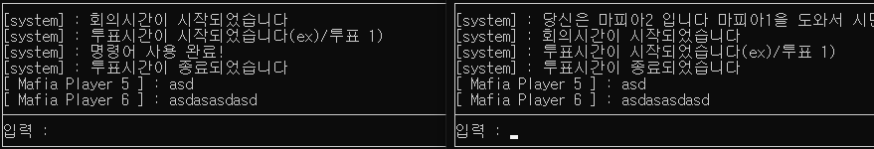
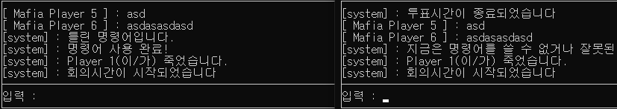
CONTENTS
05
실행 결과
밤 동안 마피아 끼리만 채팅 가능
밤 동안 마피아가 능력 사용(/마피아 1)

Slide 28
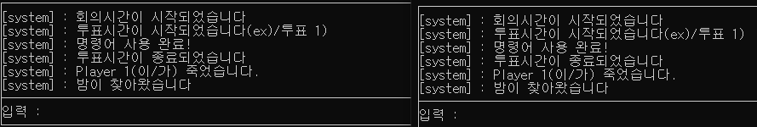
CONTENTS
05
실행 결과
낮엔 회의 및 투표진행(/투표 1)

Slide 29
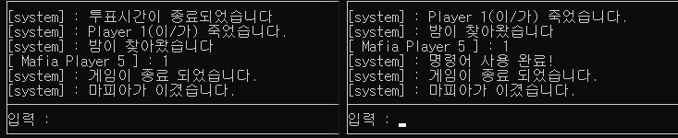
CONTENTS
05
실행 결과
게임 종료 및 게임 결과

Slide 30
Thank You
템플릿 양식 : http://pptbizcam.co.kr/

